Slide 1
Strategický management ve veřejné správě
Ing. Eva Tomášková, Ph.D.
Katedra finančního práva a národního hospodářství
Eva.Tomaskova@law.muni.cz

Slide 2
Tři modely řízení veřejné správy
Byrokratické řízení
  klasický model
New Public Management
  součástí i strategický management
Smíšený model omezeného uplatňování manažerských přístupů
  střední cesta, reakcí na byrokracii a zároveň na radikální systém NPM
  založen na strategickém managementu

Slide 3
Vývoj smíšeného modelu
Irsko a Nizozemí – největším problémem při aplikaci nepříjemných kroků je malá politická vůle
Irsko
  SMI (Strategic Management Iniciative) – principy:
    Lepší kvalita poskytovaných služeb pro občany
    Decentralizace rozhodovacích orgánů na regionální a místní správu (strategické plánování pro ekonomický rozvoj obce a kraje)
    Redukce byrokracie a zjednodušení právních předpisů
    Realizace systému výkonnostního managementu a rozvoje řízení lidských zdrojů
    Rozpočtová odpovědnost, v rámci které byl zaveden nový systém finančního managementu a kontrol veřejných výdajů

Slide 4
Strategický management
Původně vyvinut pro potřeby soukromého sektoru
Udržování dlouhodobého souladu mezi posláním organizace, jejími dlouhodobými cíli a disponibilními zdroji a rovněž mezi organizací a prostředím, v němž organizace existuje
Orientace na cíl a výsledek

Slide 5
Strategie
Způsob, jak dosáhnout stanovených cílů
Určuje směr a rozsah aktivit organizace v dlouhodobém pohledu, propojuje disponibilní zdroje a měnící se prostředky, s cílem uspokojit požadavky občana
Tvorba strategie
  Vedoucí úředníci a politici, názor občanů a podnikatelů
  Vhodné založit orgán (komisi) pro strategický rozvoj
  Limitovaný prostor pro tvorbu strategie (některé činnosti dány zákonem)

Slide 6
Znaky SM ve veřejné správě
Cíle jsou komplexnější
Realizace cílů někdy přesahuje jedno volební období
Pojem zákazník má širší pojetí
Do strategického rozhodování zasahují politické vlivy a vliv celkového politického prostředí a jeho stability
Časové období pro definování a realizaci strategie je ovlivněno volbami
Větší spektrum zainteresovaných subjektů, které od úřadu veřejné správy něco očekávají a mohou ovlivnit strategické cíle a jejich realizaci
Existuje konkurence při získávání zdrojů (dotace)

Slide 7
Opodstatnění SM ve veřejné správě
Strategický management umožňuje:
  Identifikovat trendy a faktory ovlivňující místní prostředí
  Zachovat a podpořit základní znaky, silné stránky a prostředí místa, i když v okolí dochází k řadě ekonomických či politických změn
  Připravit podmínky pro ekonomický rozvoj a přilákat investory

Slide 8
Pojmy související se strategickým managementem
Poslání, vize, strategický cíl
Strategie
Strategické plánování
Strategický management
  Strategické plánování ≠ strategický management

Slide 9
Vývoj strategického managementu
Pět fází vývoje:
  Plánování (1945 – 1960)
  Dlouhodobé plánování (1960 – 1973)
  Strategické plánování (1973 – 1980)
  Strategický management do roku 1995
  Strategický management po roce 1995

Slide 10
Model strategického managementu
Košťan a Šuleř (2002)
Keřkovský a Vykypěl (2002)

Slide 11
Odlišnosti veřejné správy z pohledu SM
Není problém se získáváním zákazníků, budováním postavení na trhu nebo tvorbou nového produktu
Vymezeny komplexnější cíle (nejen zisk a přežití)
Složitější definice vlastníků a spotřebitelů svých služeb
Větší omezení týkající se investičního kapitálu i svobody rozhodování
Hranice strategického rozhodování určovány více politickými podmínkami než stavem prostředí

Slide 12
Omezení a rizika modelu postaveném na SM
Podcenění přípravy
  Součástí i finanční řízení, nutné silné vedení
Omezený výběr partnera
  Zapojení občanů, veřejných institucí, soukromých firem
Automatická aplikace metod
  Brát v úvahu specifika, stanovení cílů a priorit
Nedostatečná komunikace
  Všechny zainteresované skupiny

Slide 13
Tři kroky k moderní, efektivní a výkonné veřejné správě
Dělat (vybrat a prosadit) „správné věci“
Provádět tyto „správné věci“ správným způsobem
Správně komunikovat s veřejností
Příklady, kde se tak neděje
Strategie a strategický management = dělat správné věci

Slide 14
Smart Administration
„Efektivní veřejná správa a přátelské veřejné služby: Strategie realizace Smart Administration v období 2007 – 2015“
  Zhodnocuje současný stav strategického managementu ve veřejné správě v ČR
    Značně nevyhovující především v oblasti státní správy
    Dokument EFEKTIVNÍ VEŘEJNÁ SPRÁVA A PŘÁTELSKÉ VEŘEJNÉ SLUŽBY
Strategický rámec rozvoje veřejné správy České republiky pro období 2014 – 2020
  https://www.dataplan.info/img_upload/7bdb1584e3b8a53d337518d988763f8d/cz-strategicky-ramec-rozvoje-verejne-spravy-2014-2020.pdf
Strategický rámec Česká republika 2030 OUR_Strategicky_ramec_20181015.pdf.002.002.pdf (mzp.cz)

Slide 15
Smart Administration – nedostatky SM ve veřejné správě
Neexistuje systém SM (hierarchie strategií a jejich implementace)
Neexistence všeobecně přijímané terminologie
Vytvořené dokumenty vykazují řadu metodologických nedostatků
Proces SM končí vytvořením dokumentu, který následně není implementován do praxe
Strategické dokumenty jsou ve většině případů vytvářeny bez vazby na rozpočty a rozpočtový proces

Slide 16
Strategie v regionu či obci
Dlouhodobý dokument, v němž by měla být definována komplexní představa o budoucnosti ekonomického, sociálního a environmentálního rozvoje obce
Zpracování dobrovolnou záležitostí
Neexistuje žádná konkrétní forma zpracování
Odbor regionálního rozvoje obcí

Slide 17
Strategie v regionu či obci
Problémy dle pracovníků odboru rozvoje obcí:
  Podceňování úlohy zastupiteli i veřejností
  Neoblíbenost pojmu „plánování“ (raději „programování“)
  Nedodržování doporučených metodik
  Nebývá brán zřetel na mínění obyvatel
  Nedodržování plánů
  Neochota aktualizovat plán při změně vnějších podmínek

Slide 18
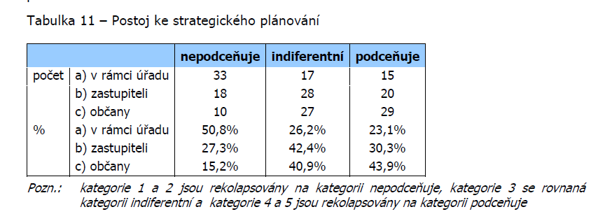
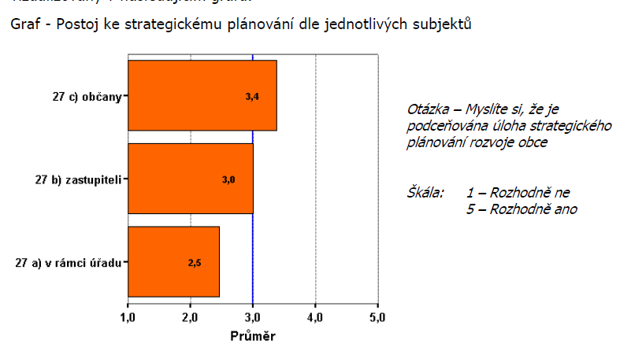
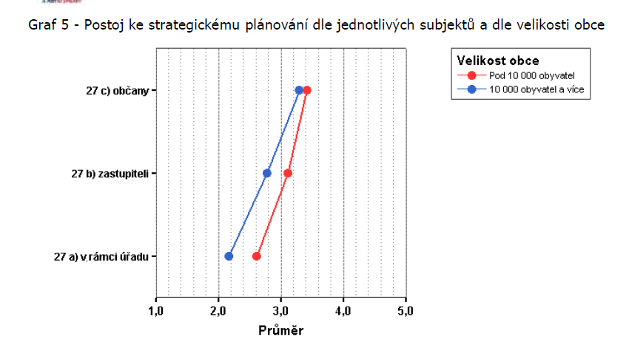
Strategie v regionu či obci
Kutscherauer a kol. (2006)

Slide 19
Strategie ve veřejné správě – porovnání se soukromým sektorem

Slide 20
Strategie ve veřejné správě – porovnání se soukromým sektorem

Slide 21
Aplikace SM ve veřejné správě - vlivy

Slide 22
Strategické dokumenty v úřadech místní správy
Náhodně vybráno 30 měst a obcí
6x dokument nenalezen, 6x nalezen s obtížemi
Ve 3 případech nalezen jen Integrovaný plán rozvoje města (měl by navazovat na celkovou vizi a strategii města – 5 měst má vypracované oba dokumenty)
Obsahově a strukturou se dokumenty příliš neliší
Samostatná činnost úřadu ve většině strategických dokumentů není řešena (3 výjimky)
Není nalezeno naplňování přijaté strategie (1 výjimka)
Metody strategického managementu – SWOT, jinak nic (výjimka Vsetín – BSC, benchmarking, CAF)
Asistence externí organizace – 11x spolu s pracovníky úřadu, 9x pouze externí organizace

Slide 23
Doporučená literatura
Kerlinová, A. a Tomášková, E. Management veřejné správy, 2014.
Strategický rámec Česká republika 2030. OUR_Strategicky_ramec_20181015.pdf.002.002.pdf (mzp.cz)
Strategický rámec rozvoje veřejné správy České republiky pro období 2014 – 2020
  https://www.dataplan.info/img_upload/7bdb1584e3b8a53d337518d988763f8d/cz-strategicky-ramec-rozvoje-verejne-spravy-2014-2020.pdf

